Slide 1
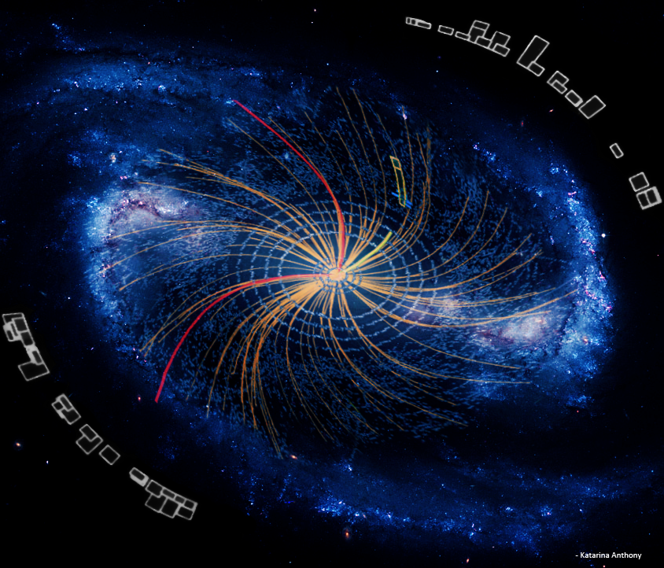

Das Higgs-Teilchen
Baumeister des Universums
Claudia-Elisabeth Wulz
Institut für Hochenergiephysik der ÖAW
c/o CERN, Genf
Yuri’s Night, Club Orion
Planetarium Wien
12. Apr. 2013

Slide 2
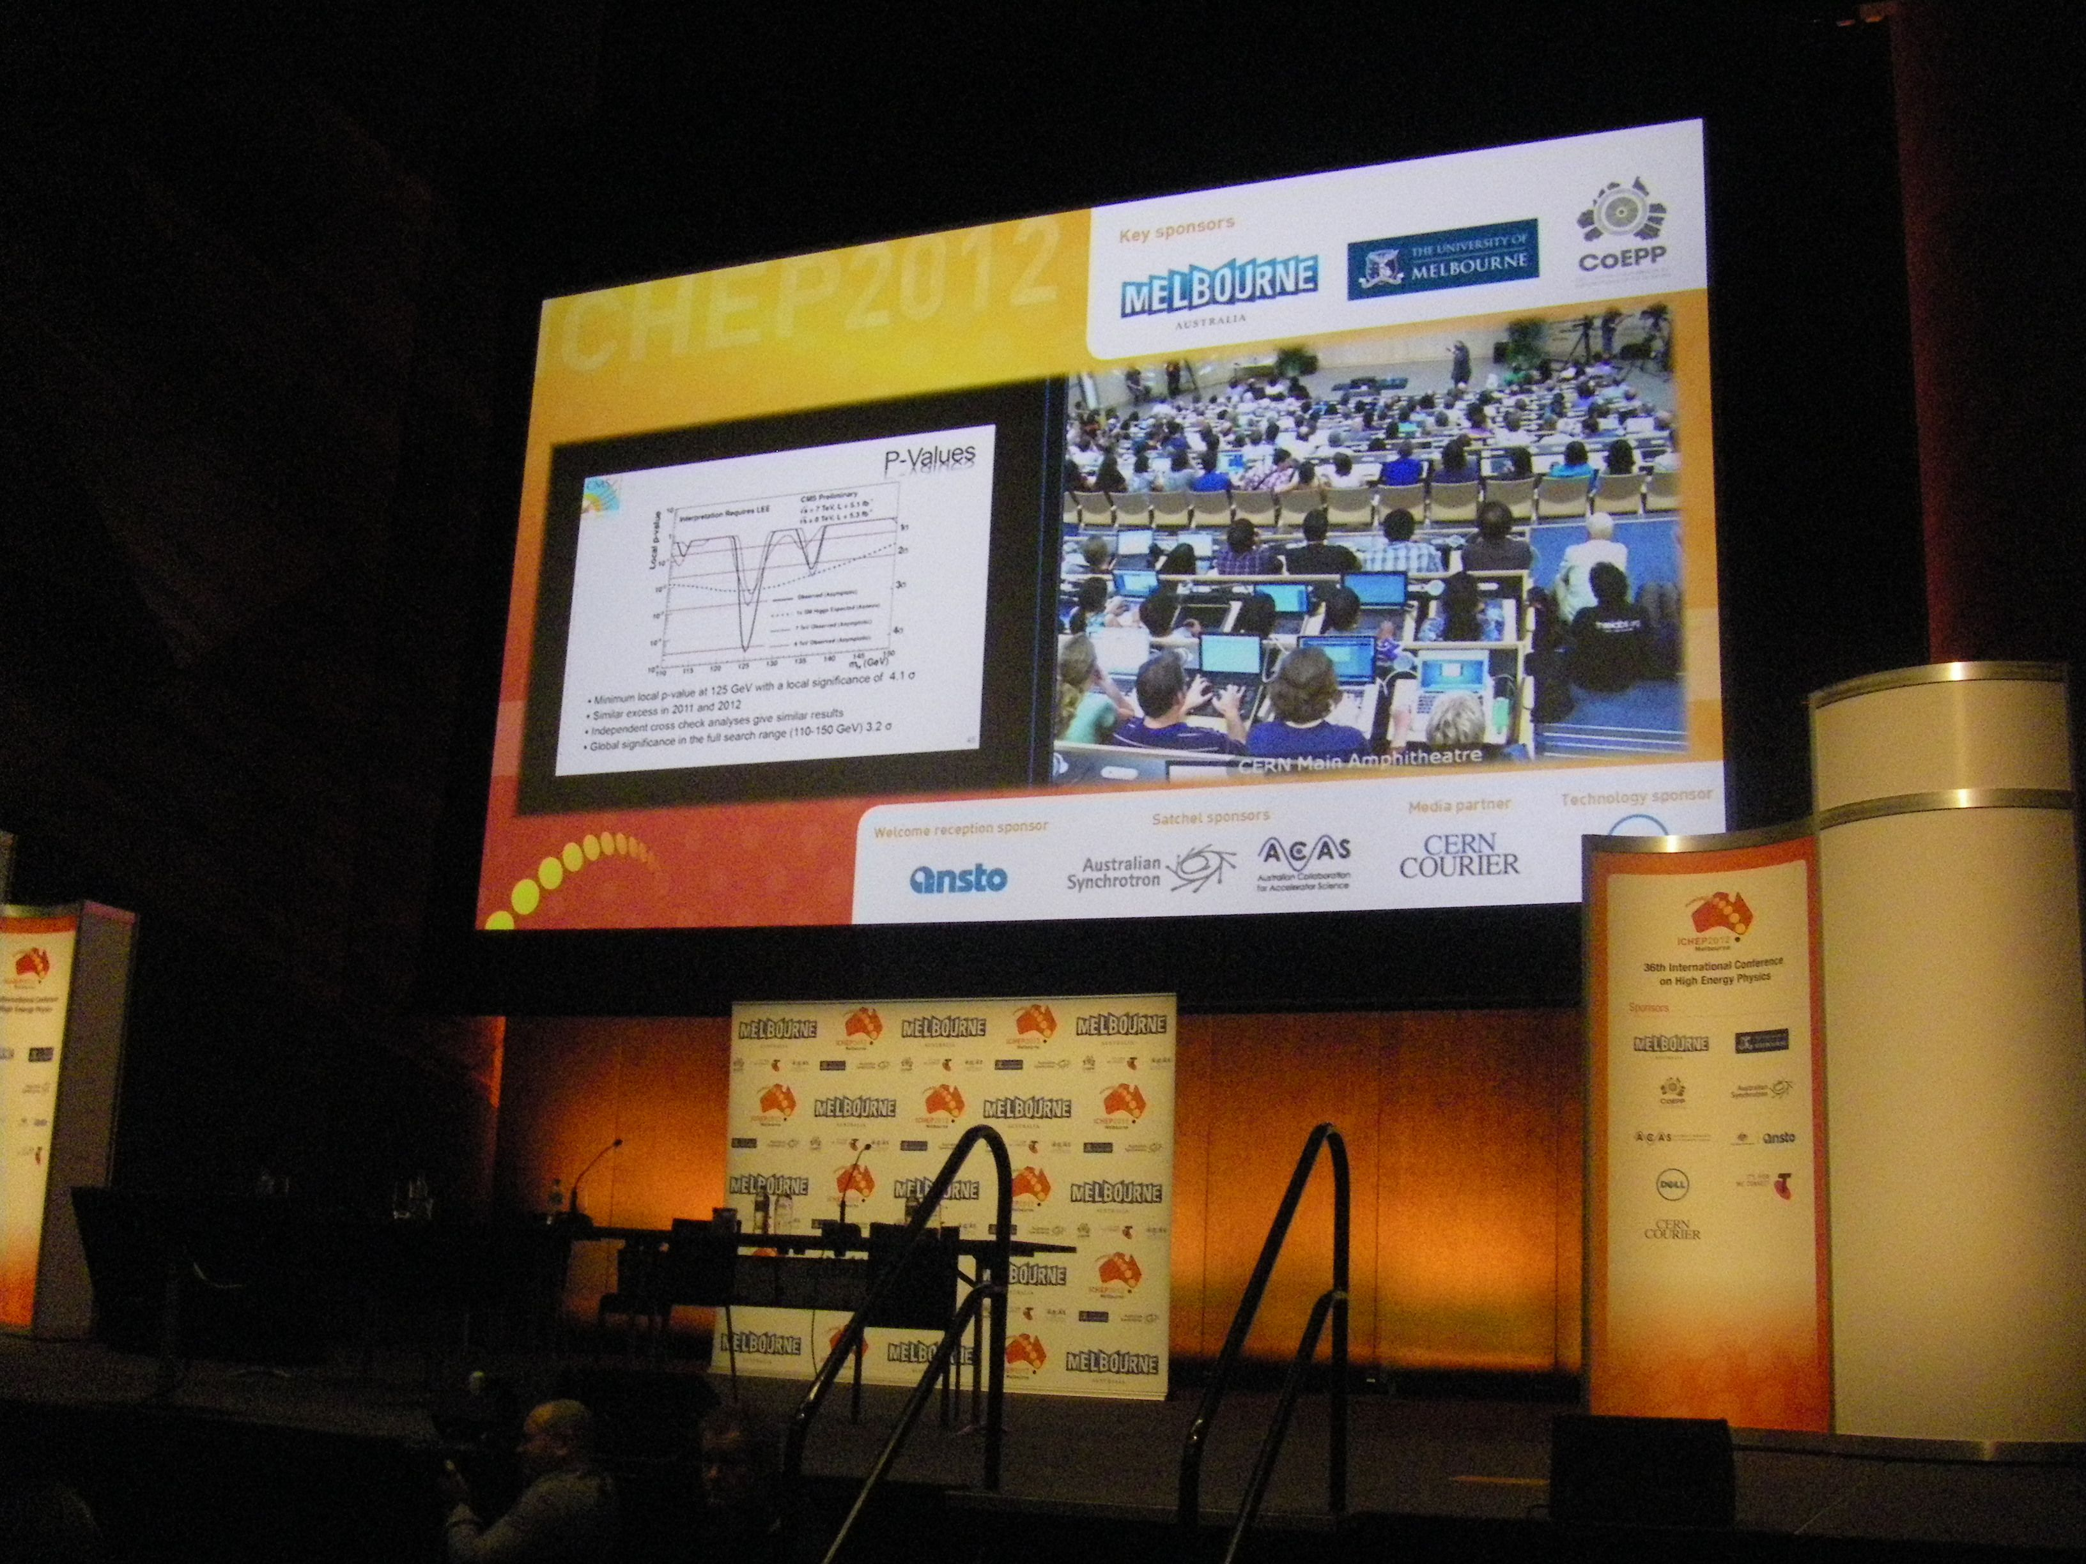
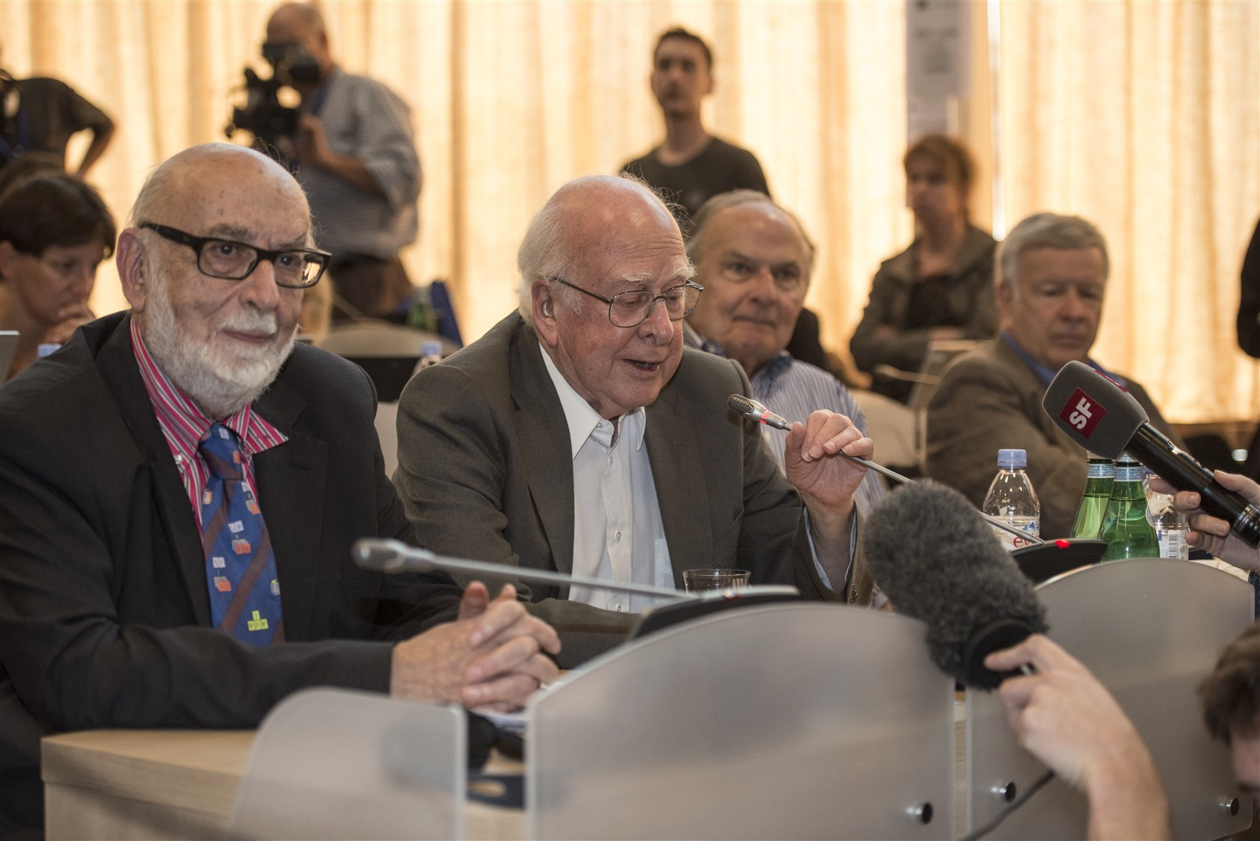

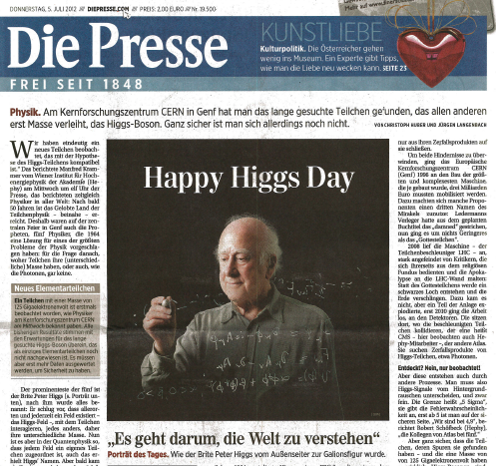
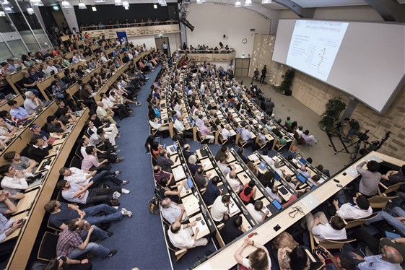
C. Hagen
ICHEP Melbourne
P. Higgs
G. Guralnik
F. Englert
4. Juli 2012
Yuri’s Night, April 2013
Notes:
Missing: Kibble, Brout (deceased)

Slide 3
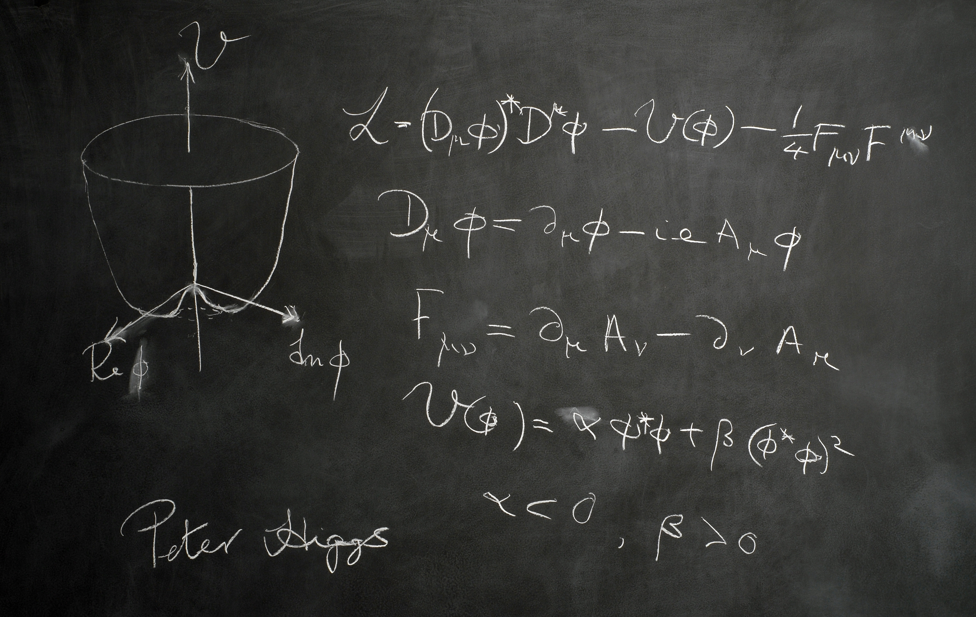
Erzeugung von Masse durch Higgs-Mechanismus
Ohne Higgs-Mechanismus wären alle Teilchen des Standardmodells masselos.
Masse entsteht erst durch die Wechselwirkung mit einem (hypothetischen) Higgs-Feld. Teilchen, die Masse erhalten sollen, werden in diesem Feld „gebremst“.
Das gesamte Universum ist von diesem Higgs-Feld durchdrungen. Weil es überall im Universum ist, merkt man davon nichts.
„Schwingungen“ (lokale Verdichtungen) dieses Higgs-Feldes erscheinen als Higgs-Teilchen, dessen Nachweis am LHC am CERN gelungen ist. Die Masse des Higgs-Teilchens selbst ist a priori nicht bekannt, aber alles deutete darauf hin, dass es relativ leicht sein muss.
Yuri’s Night, April 2013
Notes:
Analogie mit Schwimmen im Wasser oder in Honig. Higgsfeld überall im Universum: wie Luft bei Windstille. Higgs-Teilchen: man verdichtet das Feld lokal, analog Wind.
Ohne Teilchen mit Masse würde es nur Strahlung geben, da sich masselose Teilchen mit Lichtgeschwindigkeit ausbreiten müssen.

Slide 4

Quarks
Kraftteilchen
Standardmodell
Leptonen
Yuri’s Night, April 2013

Slide 5
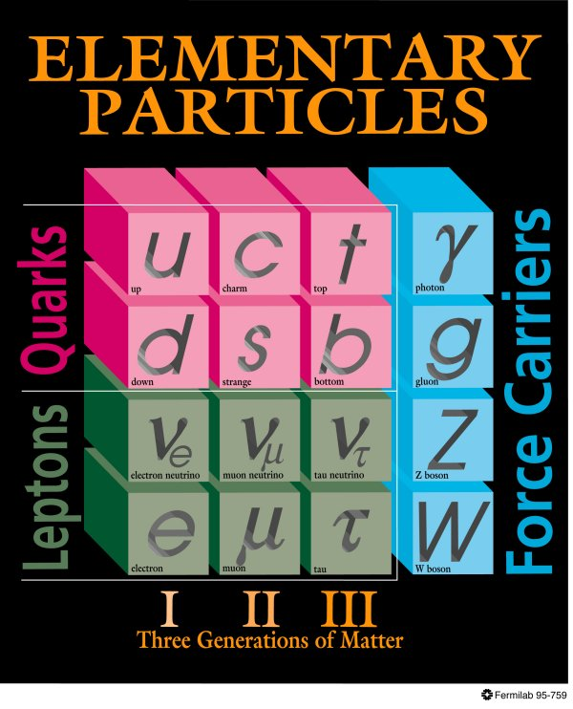
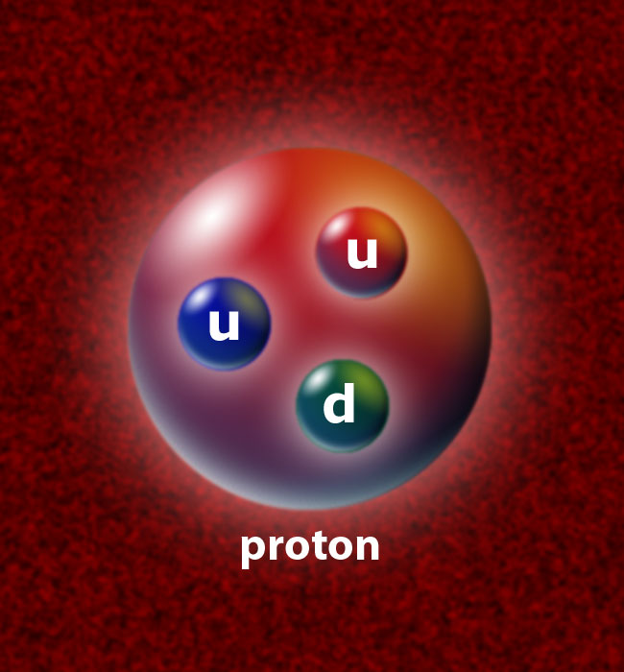
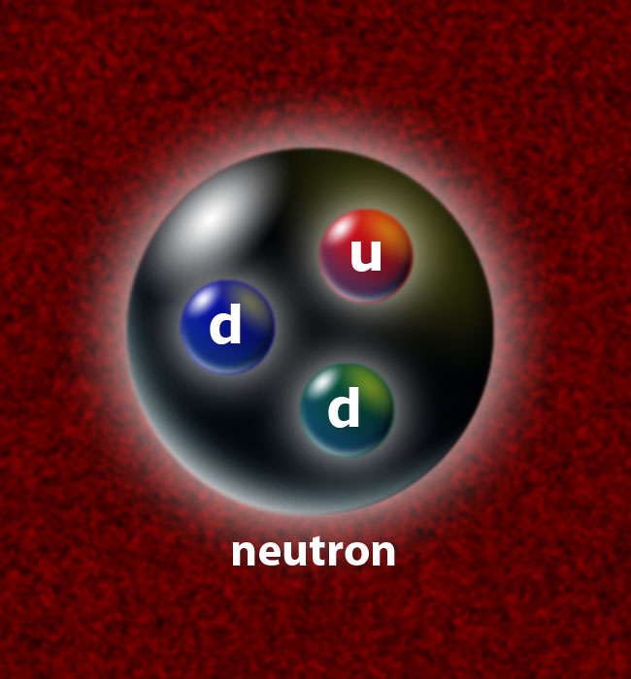
Aufbau der Materie
Nur die 1. Generation von Quarks und Leptonen spielt Rolle beim Aufbau normaler Materie. Die anderen existierten nur kurz nach dem Urknall. Heute treten sie nur in der kosmischen Strahlung auf oder werden in Beschleunigern erzeugt.
ELEMENTAR-
TEILCHEN
Quarks
Kraftteilchen
Leptonen
Proton
3 Generationen von Materieteilchen
C.-E. Wulz
5
Yuri’s Night, April 2013

Slide 6

Der LHC ist eine Zeitmaschine, genau so wie Teleskope oder Raumsonden!
Yuri’s Night, April 2013

Slide 7
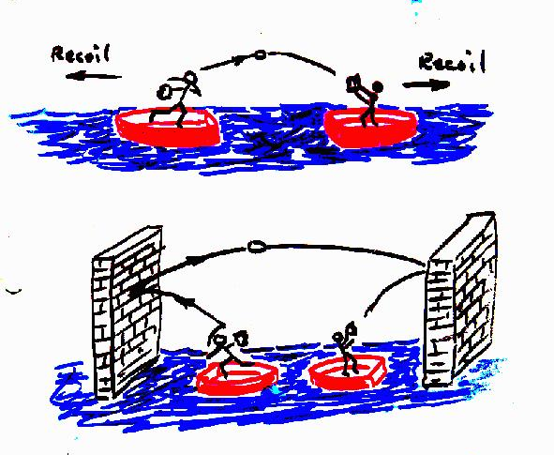
Kraftteilchen
Eichbosonen
L.J. Curtis
Teilchenaustausch ist für Kraft verantwortlich.
C.-E. Wulz
7
Yuri’s Night, April 2013

Slide 8

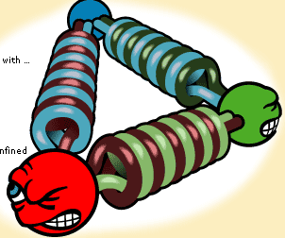

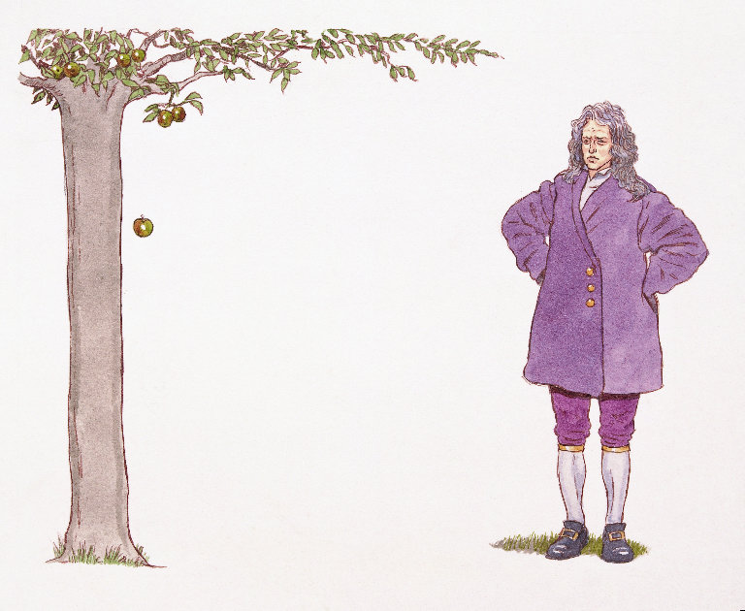

Die fundamentalen Kräfte
KRAFT | RELATIVE STÄRKE | REICHWEITE | VERMITTLER
Stark | 1 | 10⁻¹⁵ m | Gluonen
Schwach | 10⁻⁶ | 10⁻¹⁸ m | W, Z
Elektromagnetisch | 10⁻² | unendlich | Photon
Schwerkraft | 10⁻³⁸ | unendlich | Graviton
Notes:
Das Standardmodell ist eine Theorie der starken, schwachen und elektromagnetischen Kräfte, formuliert in der Sprache von Quantenfeldtheorien, und der Elementarteilchen, die an diesen Wechselwirkungen teilnehmen. Die Gravitation ist jedoch nicht eingeschlossen. Wechselwirkungen werden durch den Austausch von virtuellen Teilchen vermittelt.

Slide 9
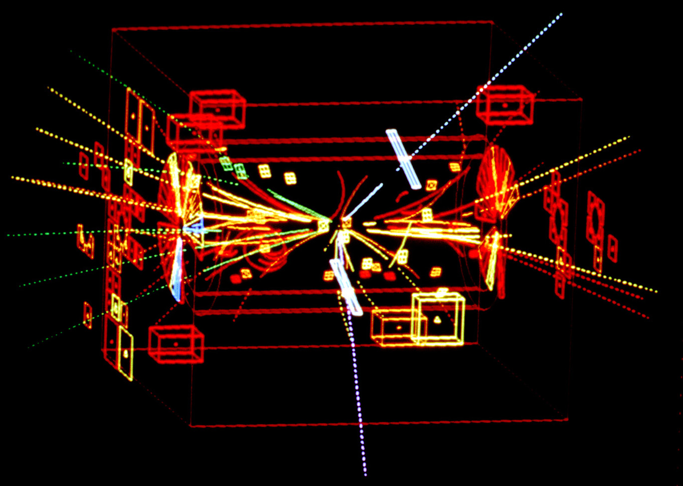
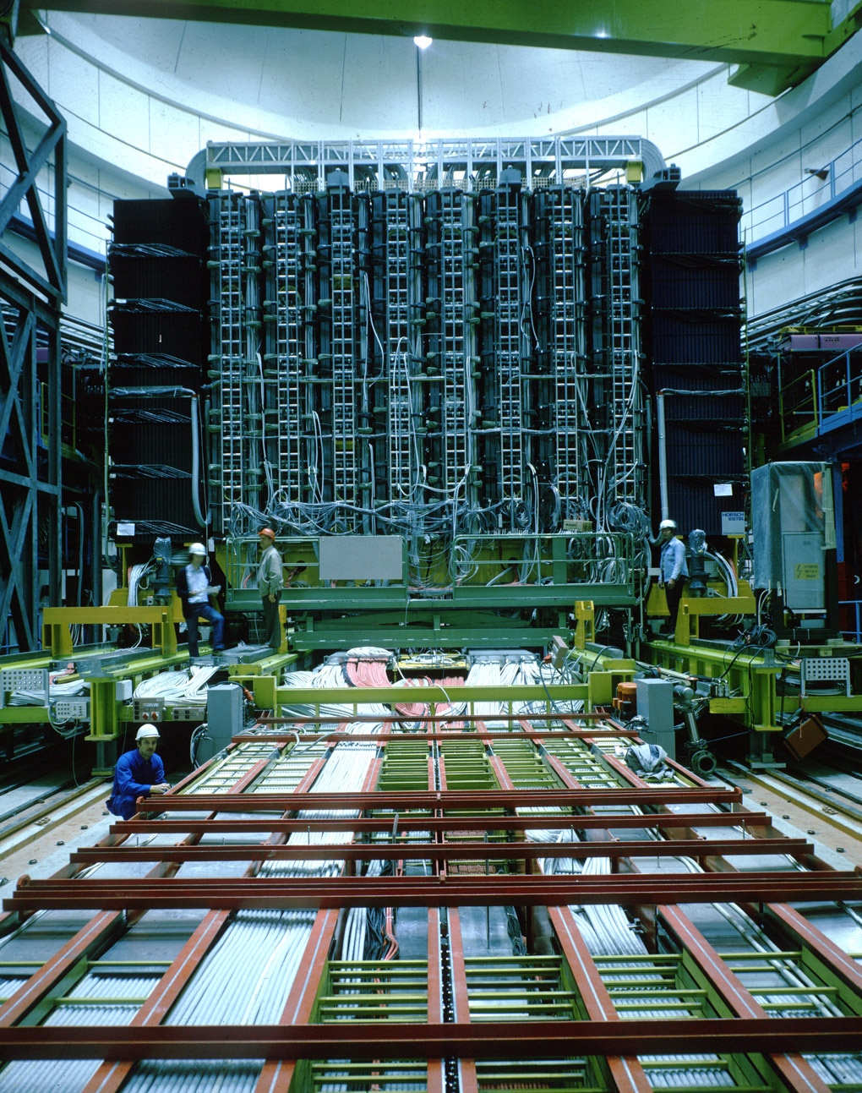
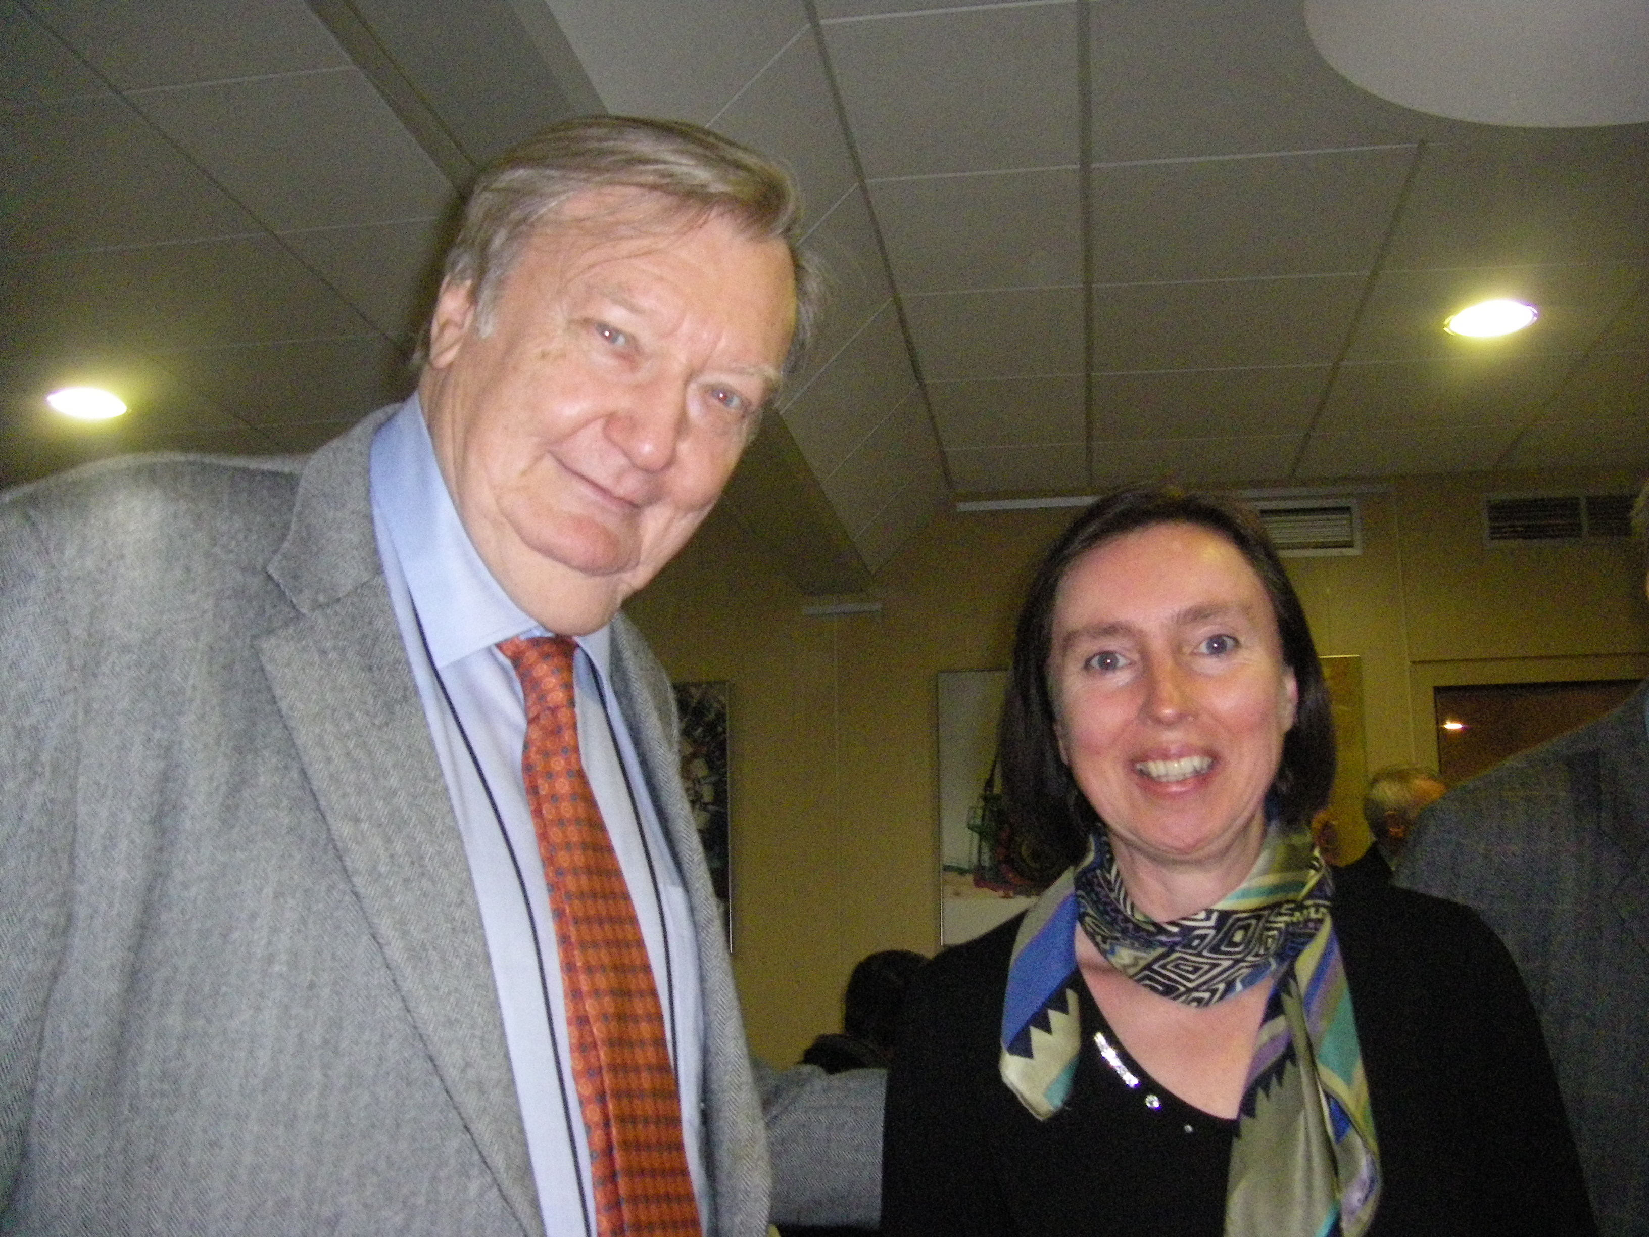
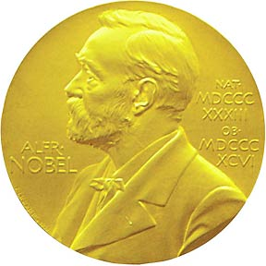
Entdeckung der W und Z am CERN
Zerfall eines Z-Teilchens in 2 Elektronen
1984
Carlo Rubbia
UA1 Experiment
C.-E. Wulz
9
Yuri’s Night, April 2013

Slide 10


LHC und die Experimente
C.-E. Wulz
10
Yuri’s Night, April 2013

Slide 11
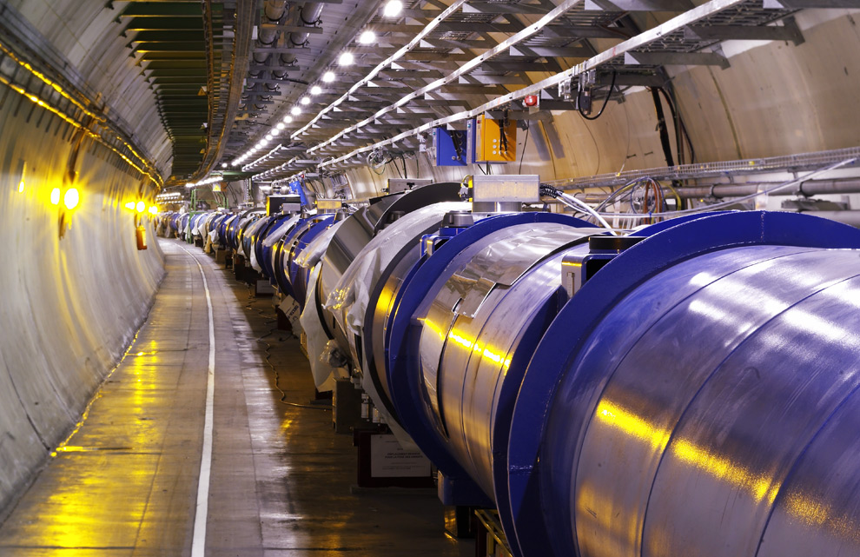
LHC Tunnel
C.-E. Wulz
11
Yuri’s Night, April 2013

Slide 12


ATLAS-Experiment
Yuri’s Night, April 2013

Slide 13


CMS-Experiment
Yuri’s Night, April 2013

Slide 14
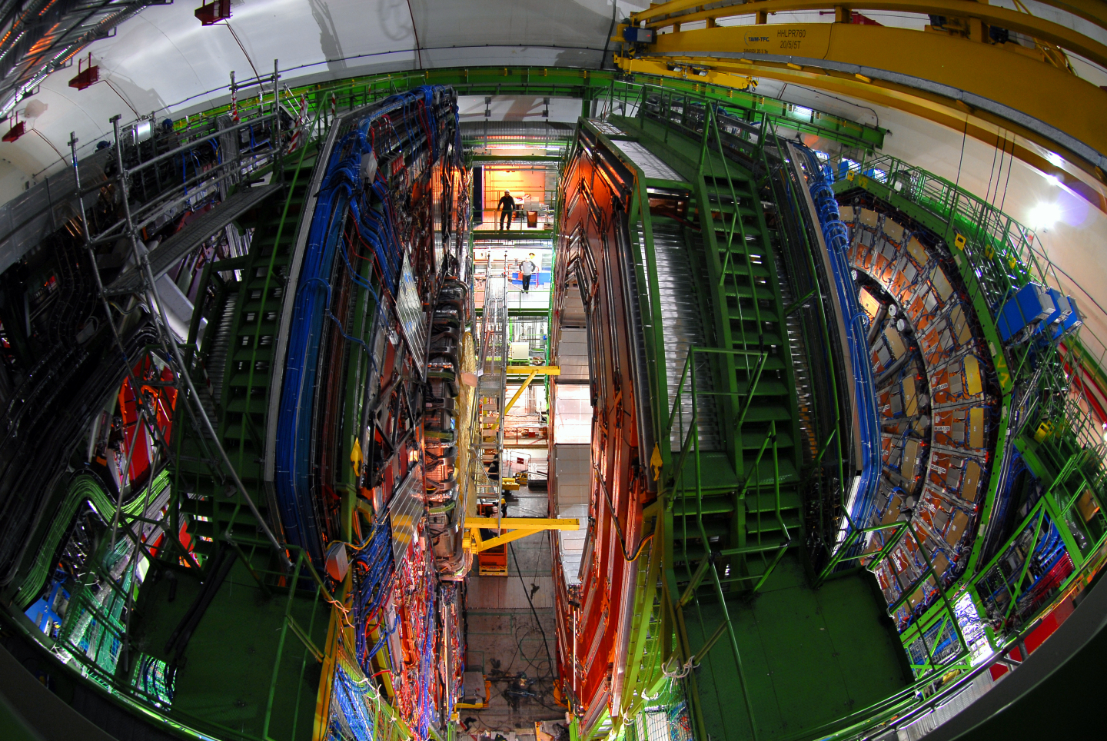
CMS-Experiment
Yuri’s Night, April 2013

Slide 15
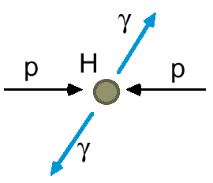
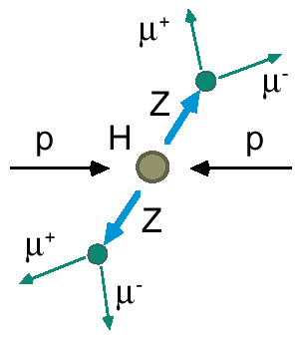
Wie sucht man nach dem Higgs-Teilchen?
Da das Higgs-Teilchen extrem kurzlebig ist, zerfällt es im Detektor, und zwar in bekannte Teilchen wie Photonen (γ), Z, W, Taus (τ), b-Quarks, etc. Diese Zerfallskanäle hat man bis jetzt vornehmlich untersucht:
Andere Teilchen können im Detektor wie ein Higgs-Boson aussehen und somit ein “Signal” vortäuschen → Untergrund.
H → γγ
H → ZZ → 4e oder 4μ oder 2e+2μ
H → WW → 2e2ν oder 2μ2ν
H → bb
H → ττ
C.-E. Wulz
15
Yuri’s Night, April 2013
Notes:
Goldene Kanäle: γamma gamma und ZZ

Slide 16
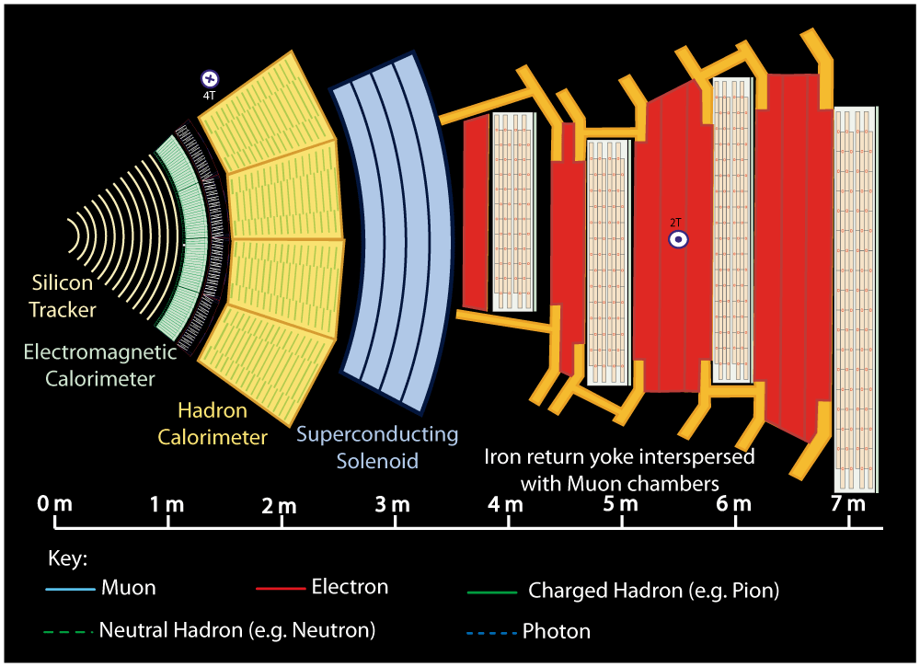
Notes:
Buttons. Click on any particle type to display the relevant slide with animations. Clicking again will return to this slide.
Recommend putting this slide in the middle of your presentation and putting the other 5 slides at the end.
If you have any difficulties, contact David.Barney@cern.ch

Slide 17
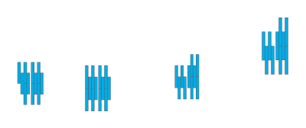


Notes:
Muon: passing through CMS, bending in the field (both ways, depending on when it is inside or outside of the solenoid) leaving hits in the Tracker layers and the muon chambers before escaping completely

Slide 18
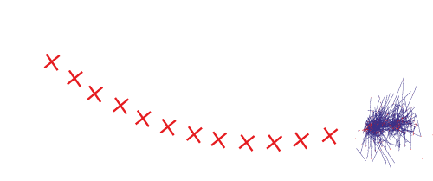


Notes:
Electron: Bending in the magnetic field, leaving hits in the tracker layers and being “stopped” by the electromagnetic calorimeter

Slide 19
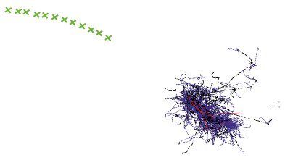


Notes:
Charged hadron: Bends in the magnetic field and leaves signals in the tracker layers; passes through the electromagnetic calorimeter leaving essentially no signal, and is “stopped” by the hadron calorimeter

Slide 20
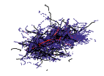

Notes:
Neutral hadron: Does not bend in the magnetic field and does not leave any signal in the tracker layers; passes through the electromagnetic calorimeter leaving essentially no signal, and is “stopped” by the hadron calorimeter

Slide 21



Notes:
Photon: passes through the tracker without bending in the magnetic field or leaving hits, is “stopped” by the electromagnetic calorimeter

Slide 22
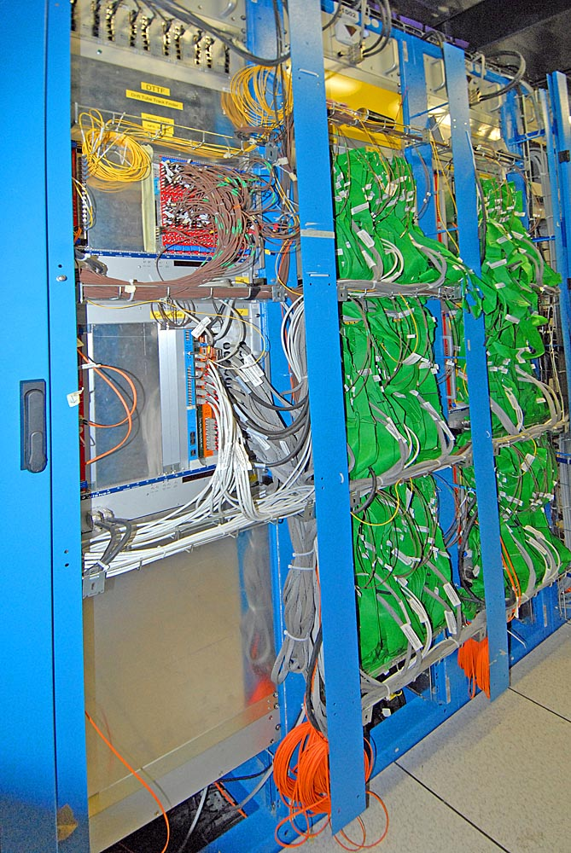
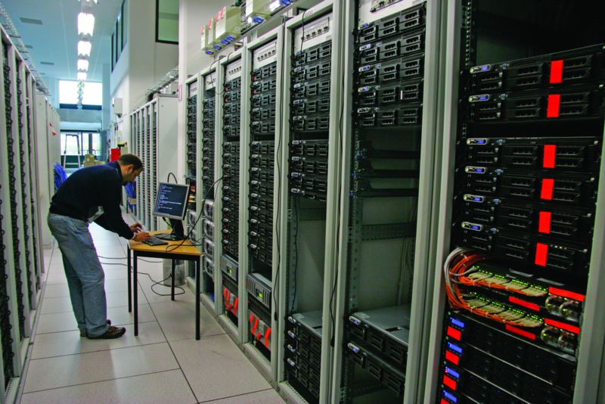
Trigger und Datenakquisition
Der Trigger (speziell entwickelte Hardware und Computerfarm) wählt aus 40 Millionen Kollisionen der LHC-Teilchenstrahlen pro Sekunde nur die physikalisch interessantesten aus. Alle anderen werden verworfen. Nur einige hundert werden pro Sekunde von der Datenakquisition aufgezeichnet.
Notes:
Teilchenpakete erwähnen.

Slide 23
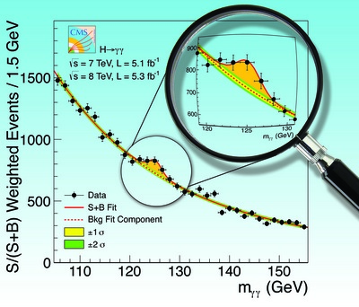

Masse des neuen Teilchens ( ≈ 125 GeV )

Slide 24
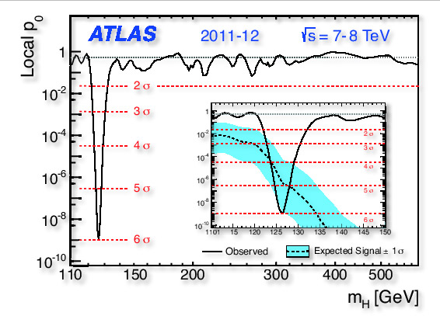
Signifikanz der Resultate
p-Wert:
Wahrscheinlichkeit, dass Untergrund wie Signal aussieht.
5.9 Sigma (σ) entspricht 1 : 600 Millionen.
C.-E. Wulz
24
Yuri’s Night, April 2013
Notes:
Kein Signal bei anderen Massen als 126 GeV.

Slide 25
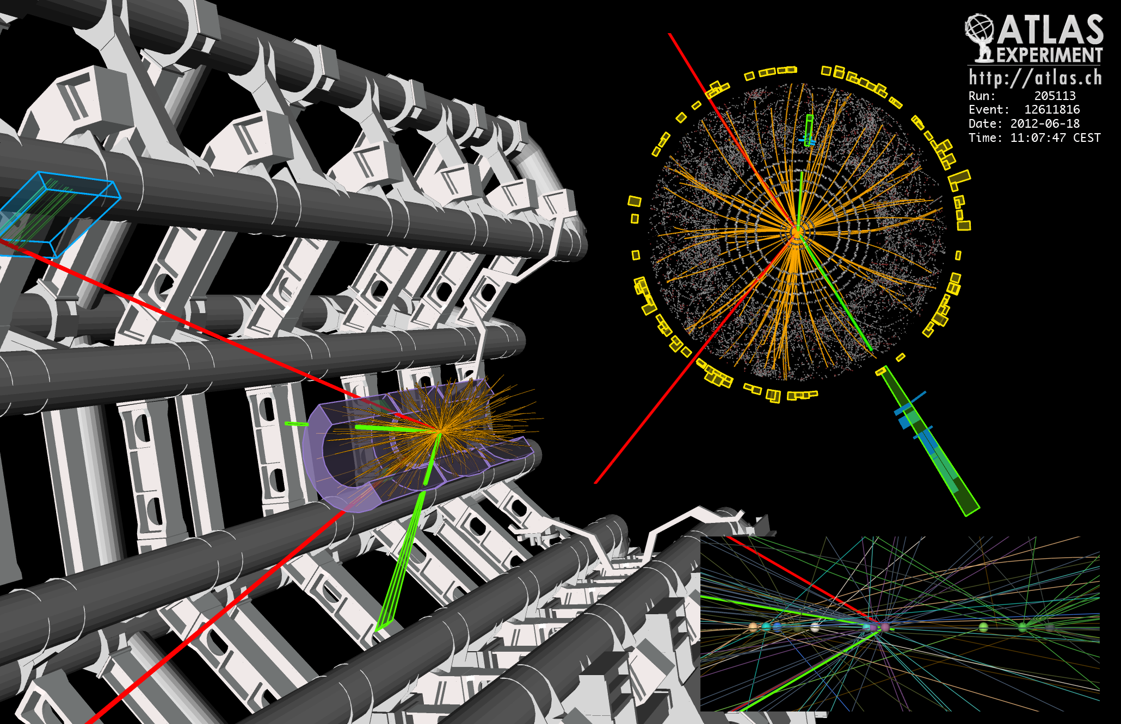
H → ZZ → 2μ + 2e
C.-E. Wulz
25
Yuri’s Night, April 2013

Slide 26
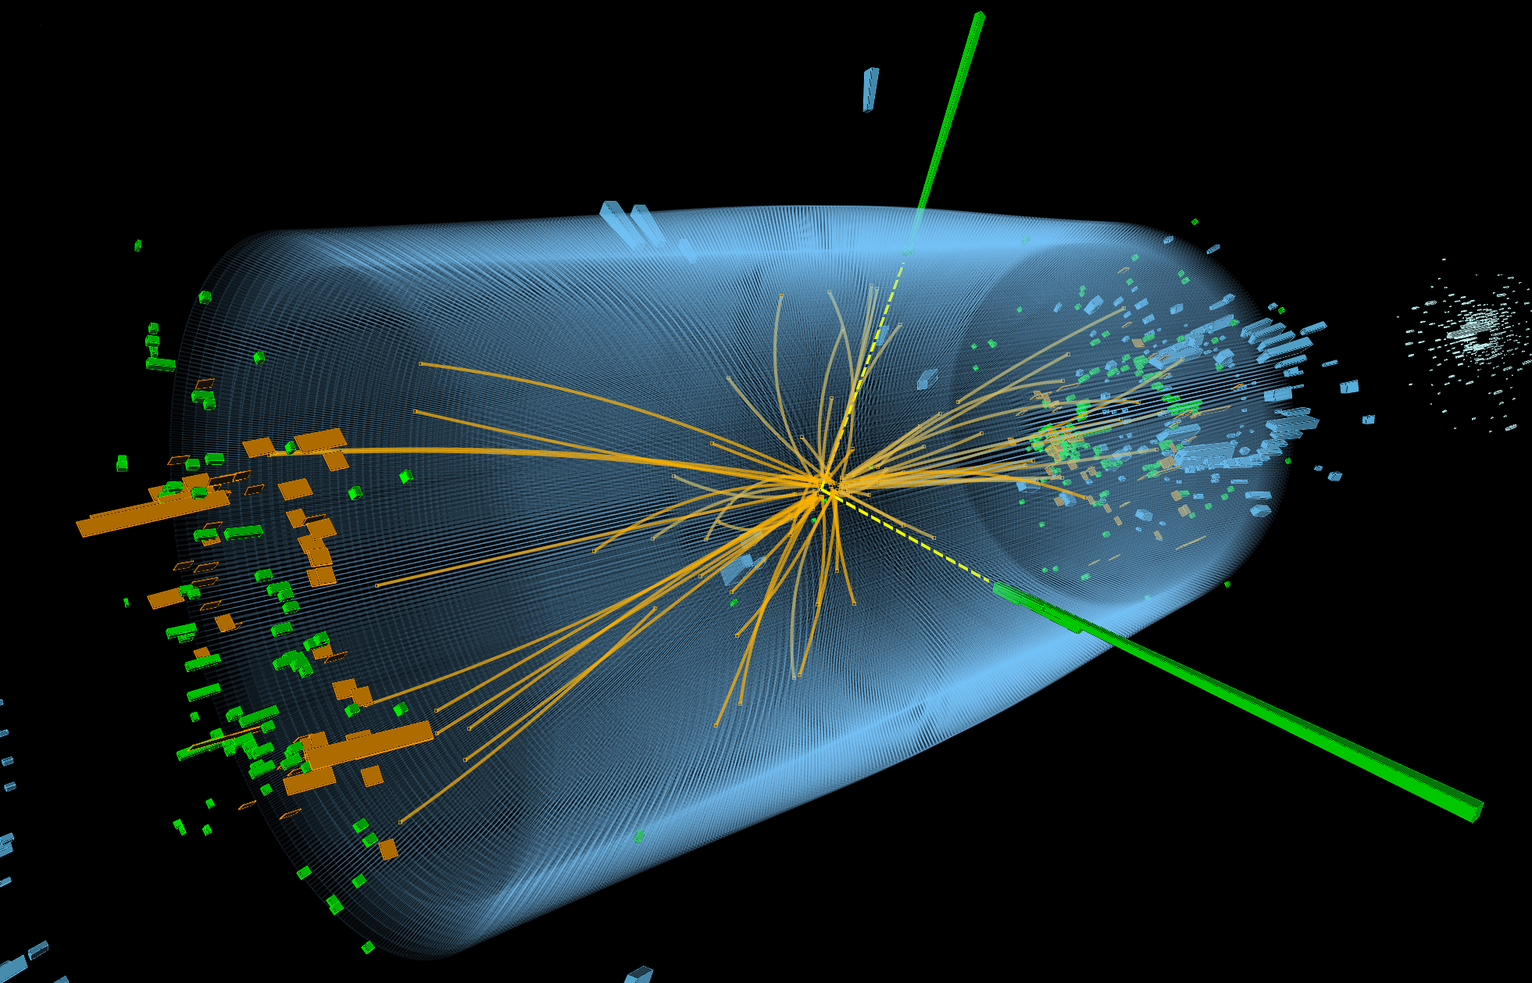

H → 2γ
C.-E. Wulz
26
Yuri’s Night, April 2013

Slide 27
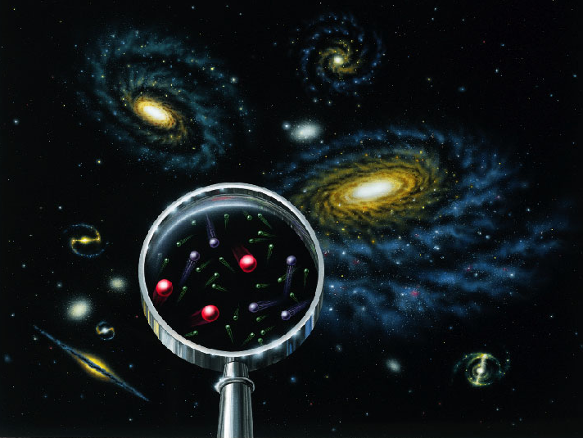
Wie und wann ist das Universum entstanden?
Wie wird es sich weiter entwickeln?
Woraus besteht es?
Welche Kräfte wirken zwischen seinen Bestandteilen?
Warum hat es Substanz?
Yuri’s Night, April 2013

Slide 28
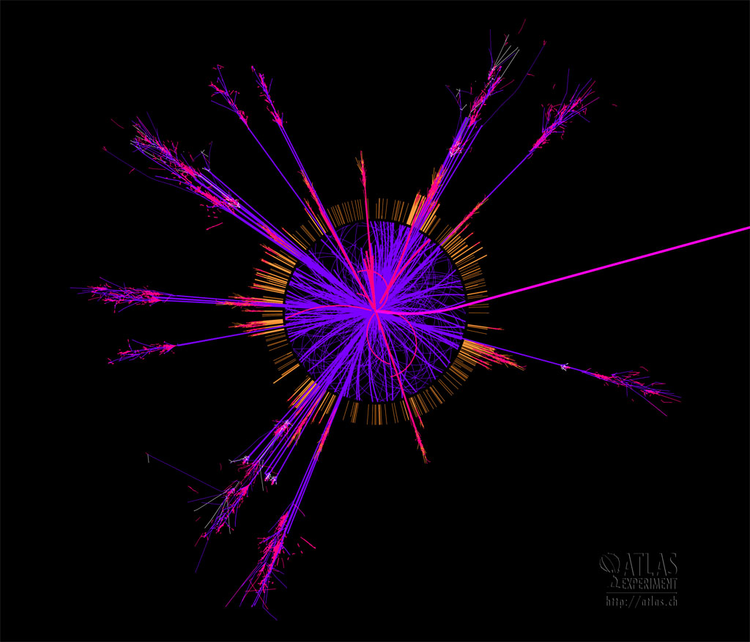
Ungelöste (und ein vermutlich gelöstes) Rätsel
? Warum hat das Universum Substanz? -> Higgs-Teilchen
Woraus besteht das Universum? -> Wir kennen weniger als 5% (Atome), Rest ist dunkle Materie und dunkle Energie.
Wie muss das Standardmodell der Teilchenphysik erweitert werden? -> Supersymmetrie, Stringtheorie?
Können alle Kräfte vereint werden -> gibt es eine “Weltformel”?
Gibt es zusätzliche Raumdimensionen? -> Gravitation (nicht im Standardmodell inkludiert)
Yuri’s Night, April 2013

Slide 29
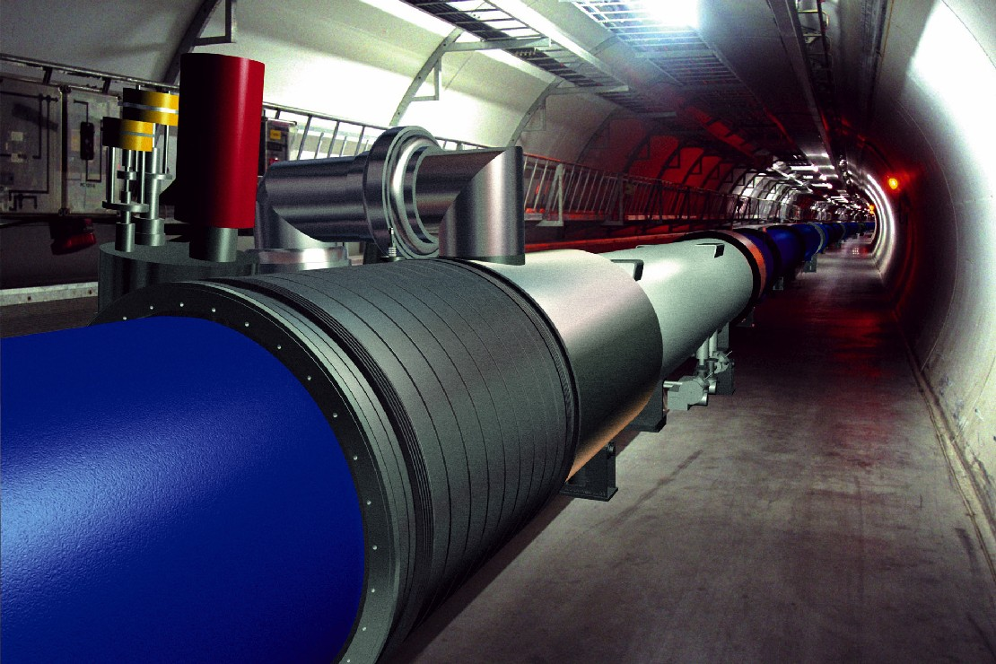
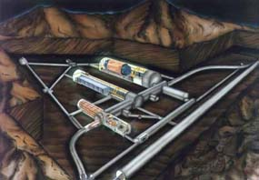
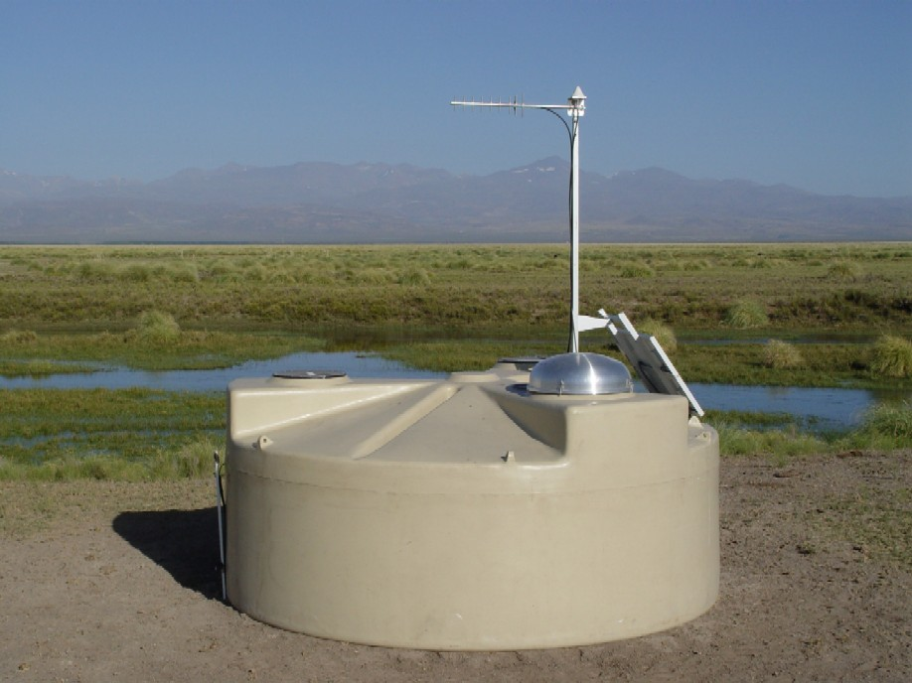
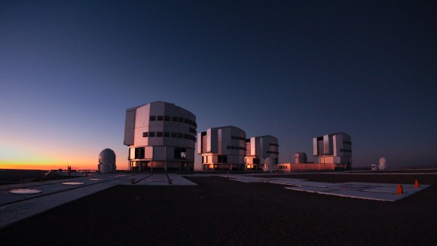
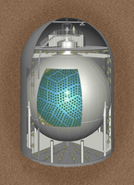
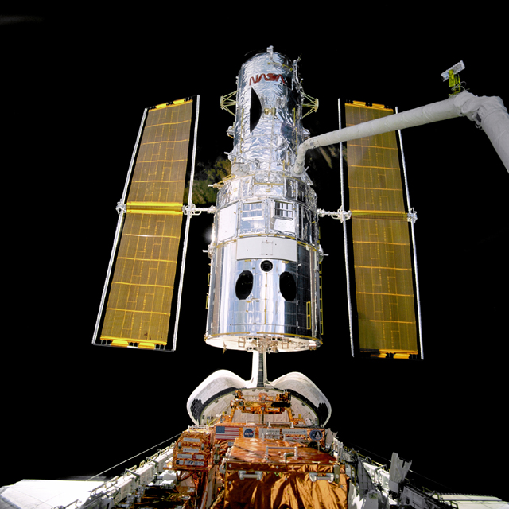
Anlagen zur Beantwortung dieser Fragen
Teilchenbeschleuniger
z.B. LHC, RHIC, KEK-B
Undergrundlaboratorien und
-experimente
z.B. Gran Sasso, Kamiokande, IceCube
Experimente mit kosmischen Strahlen
z.B. Auger
Gran Sasso
LHC
Auger
Experimente an Kernreaktoren oder mit radioaktiven Quellen
z.B. KamLAND, Double-CHOOZ,
Katrin, Atominstitut
Very Large Telescope (VLT)
Hubble
KamLAND
Raumsonden
z.B. FERMI, Hubble, Planck
Terrestrische Teleskope
z.B. ALMA, VLT

Slide 30

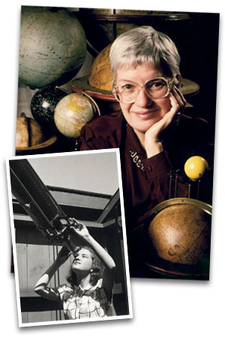
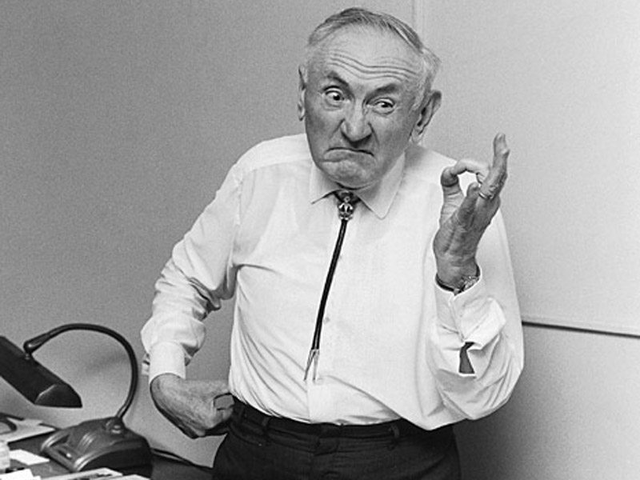
Dunkle Materie
Ein Vergleich der Rotationsgeschwindigkeiten von Sternen nahe dem Zentrum von Spiralgalaxien und weiter außen liegenden Sternen ergibt, daß die Geschwindigkeiten weiter außen nicht mit den Gesetzen der Mechanik kompatibel sind.
Auch müssten aufgrund der hohen Temperatur viele Sterne auseinander fallen, wenn nicht zusätzlich zur sichtbaren Masse noch Masse aus dunkler Materie vorhanden wäre.
Vera
Rubin
Fritz Zwicky
Yuri’s Night, April 2013

Slide 31
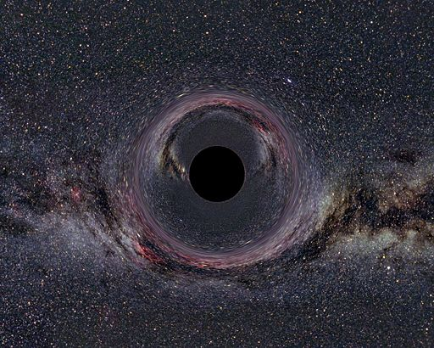
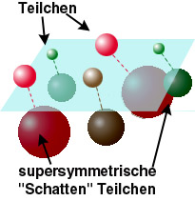
Was ist die dunkle Materie ?
WIMPS (weakly interacting massive particles,
MACHOS (massive astrophysical compact halo objects), … ?
Supersymmetrie sagt ein Teilchen voraus, das
ein WIMP sein könnte: das leichteste Neutralino
MACHOS sind astronomische Objekte aus normaler (baryonischer) Materie wie:
Braune und weiße Zwerge (z.B. Supernovae Ia)
Neutronensterne (Kollaps nach Supernova-Explosion)
Schwarze Löcher
… Verbindung von Astrophysik und Teilchenphysik!
Yuri’s Night, April 2013
Notes:
Brauner Zwerg:Als Braune Zwerge werden alle Objekte eingestuft, die unter der Massegrenze für Wasserstofffusion und über der Massengrenze für die Deuteriumfusion (ca. 13 Jupitermassen) liegen. Die Wasserstofffusion ist der charakterisierende Prozess für einen Stern. Sie wirkt zumindest für einen Teil der Sternlebenszeit der Gravitationskraft entgegen und stabilisiert damit den Stern. Weisser Zwerg: sehr dichter Stern,dessen nuklearer Brennstoff verbraucht ist.

Slide 32



Erster direkter Nachweis der dunklen Materie
Die normale Materie (rot) wurde abgebremst, während die dunkle Materie (blau, sichtbar gemacht) bei der Kollision der beiden Galaxienhaufen sich ungehindert weiterbewegen konnte.
Kollision von zwei Galaxienhaufen im Bullet Cluster (2006)
Yuri’s Night, April 2013
Notes:
Dark matter and normal matter have been wrenched apart by the tremendous collision of two large clusters of galaxies. The discovery, using NASA's Chandra X-ray Observatory and other telescopes, gives direct evidence for the existence of dark matter. Marusa Bradac of the Kavli Institute for Particle Astrophysics and Cosmology (KIPAC), located at the Department of Energy’s Stanford Linear Accelerator Center (SLAC), and her colleagues made the landmark observations by studying a galaxy cluster 3 billion light years away. http://home.slac.stanford.edu/pressreleases/2006/20060821.htm. To detect this separation of dark and luminous matter, researchers compared x-ray images of the luminous matter with measurements of the cluster's total mass. To learn the total mass, they took measurements of a phenomenon called gravitational lensing, which occurs when the cluster's gravity distorts light from background galaxies. The greater the distortion, the more massive the cluster.
By measuring these distortions with the Hubble Space Telescope, the Magellan Telescopes and the Very Large Telescope, the team mapped out the location of all the mass in the bullet cluster. They then compared these measurements to x-ray images of the luminous matter taken with the Chandra X-ray Observatory and discovered four separate clumps of matter: two large clumps of dark matter speeding away from the collision, and two smaller clumps of luminous matter trailing in their wake.
The spatial separation of the clumps proves that two types of matter exist, while the extreme difference in their behavior shows the exotic nature of dark matter.

Slide 33
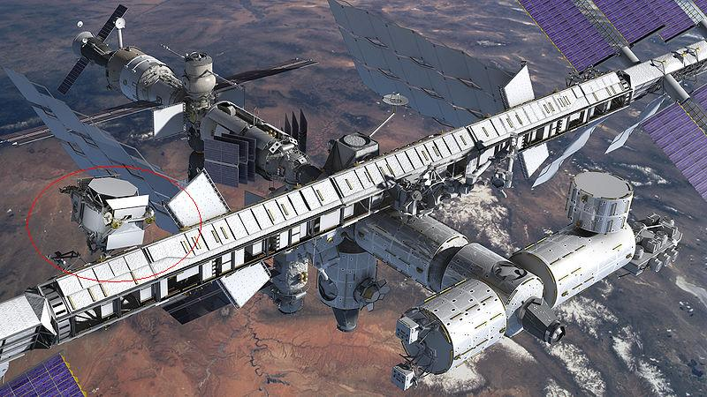


AMS-02 auf der ISS
AMS auf der ISS
33

Slide 34
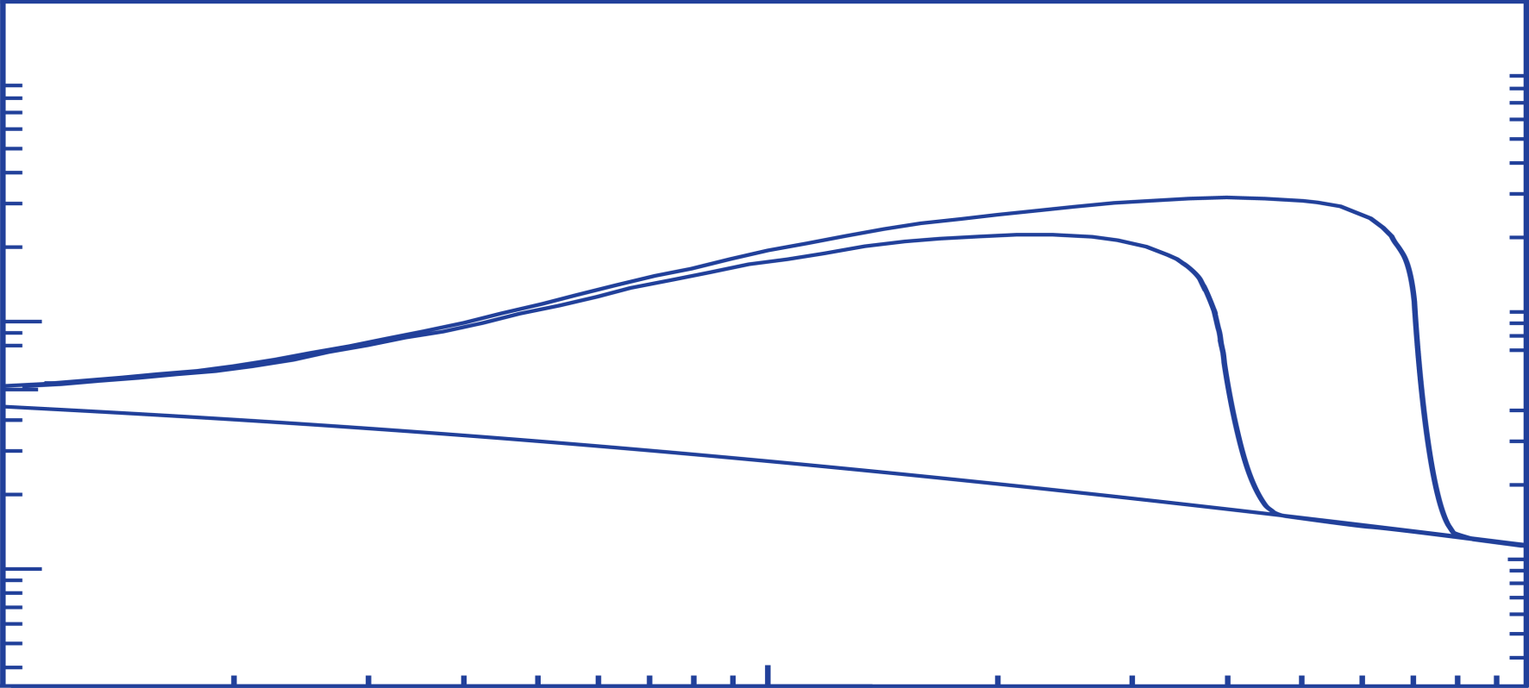
AMS – Resultate April 2013
Positronanteil
χ + χ → e⁺ + ….
mχ=800 GeV
0.1
mχ=400 GeV
Kollision von kosmischen Strahlen
e⁺ /(e⁺ + e⁻)
10
10²
34
e± Energie [GeV]
34

Slide 35
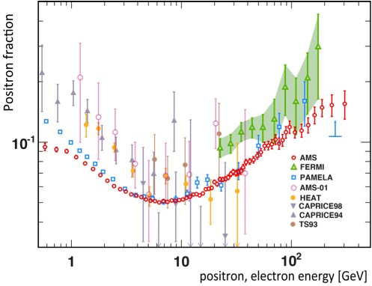
AMS-02 Resultate – April 2013
Aus Anstieg, Ende des Spektrums und Isotropie kann man vielleicht bald dunkle Materie bestätigen. Falls die Positronen von Pulsaren kämen, gäbe es keine Isotropie.
35
35
Notes:
e+ könnten auch von Pulsaren kommen.

Slide 36
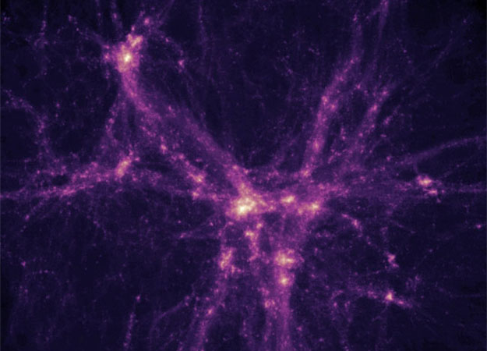
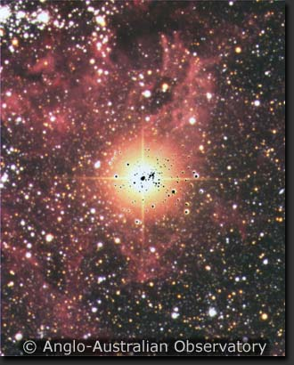
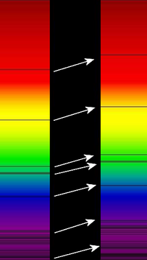
Entdeckung der dunklen Energie (1998)
niedrig
Saul Perlmutter, Brian Schmidt, Adam Riess
Beschleunigte
Ausdehnung
Supernova 1987A
2011
Relative Lichtintensität
Gebremste
Ausdehnung
Rotverschiebung
Spektrallinien
der Sonne
Spektrallinien einer
entfernten Galaxie
hoch
nahe
entfernt
Relative Entfernung
Beobachtungen von Supernovae ergaben, daß eine mysteriöse Kraft -dunkle Energie - das Universum immer schneller auseinander treibt!
Notes:
Expansion des Universums seit Hubble bekannt, aber hier geht es um beschleunigte Ausdehnung.

Slide 37
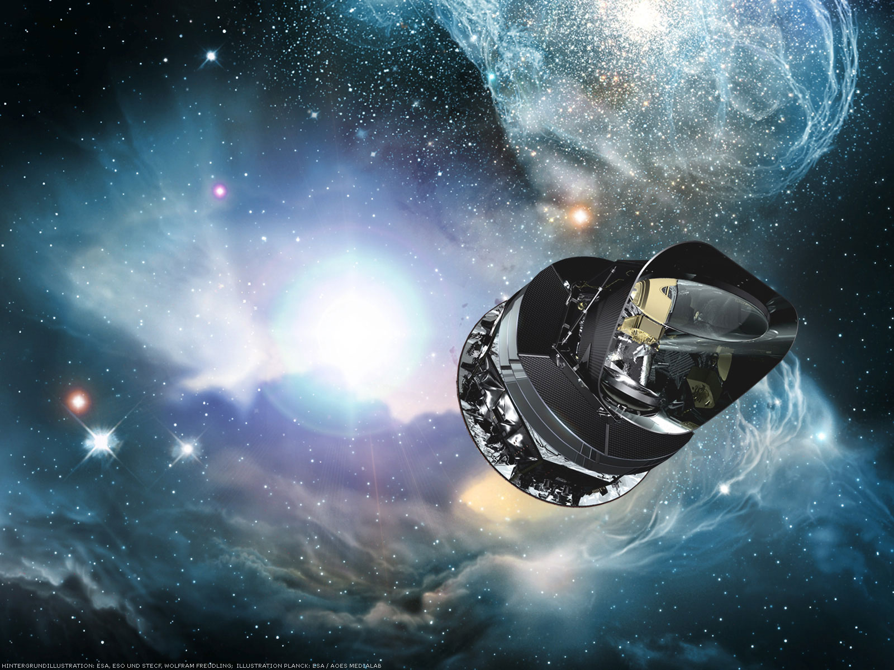




Planck-Satellit
14. Mai 2009
Planck, Herschel
Yuri’s Night, April 2013
Notes:
his image is the product of the first 10 months of Planck's mission. The main feature visible is our own Galaxy, as a white line across the middle, but this is showing gas and dust between the stars, rather than stars themselves. The blue wispy material is diffuse dust, while the red glow is gas and electrons. Planck's main objective is to map the Cosmic Microwave Background (CMB), which was emitted in the early Universe. This can be seen in regions where the Galaxy is not emitting strongly, as red and yellow mottled appearance at the top and bottom of the image.
The CMB is actually present over the whole sky, but is swamped by the light from our own Galaxy. Plancks large range of wavelengths measured by its two instruments means it can distinguish the light emitted by the Galaxy from the light from the early Universe.
The instruments on Planck are up to 10 times more sensitive than those on WMAP and have an angular resolution that is up to three times better.

Slide 38

Dunkle Materie
(27%)
Bekannte Materie
(5%)
Dunkle Energie
(68%)
C.-E. Wulz
38
Yuri’s Night, April 2013

Slide 39



Entwicklung des Universums
ENDKNALL
KONSTANTE
DUNKLE ENERGIE
GRÖSZE DES UNIVERSUMS
KOLLAPS
URKNALL
HEUTE (13,8 Milliarden Jahre) ZUKUNFT
ZEIT
Yuri’s Night, April 2013
Notes:
Größe des Universums: 10**26 m.

Slide 40


Extradimensionen
Unser bekanntes Universum: 3 Raumdimensionen + 1 Zeitdimension
Stringtheorie: mindestens 9 + 1 Dimensionen
Seiltänzer: 1 Dimension
Ameise: 2 Dimensionen
2. Dimension: aufgerollt

Slide 41


Gravitation und Extradimensionen
Gravitation scheint 10⁻³⁸ mal so schwach im Vergleich zur starken Wechselwirkung -> schwer vereinbar mit anderen Kräften!
Mögliches Modell:
Bekannte Teilchen leben im 3+1-dimensionalen Universum (Brane)
Gravitation lebt in einem höherdimensionalen Universum (Bulk)
Extra-Dimensionen sind aufgerollt mit Radius R
Gravitation
unser 3+1-dimensionales
Universum
Gravitation
Extra-Dimension

Slide 42

Schwarze Löcher
Wenn die Gravitation bei kleinen Distanzen stark wird, kann der LHC auch (Mini-) Schwarze Löcher (Ø 10⁻¹⁸m) produzieren!
Sie sollten jedoch durch quantenmechanische Effekte sehr schnell (~10⁻³⁵s) verdampfen (Hawking-Strahlung), unter Erzeugung aller möglichen Standardmodellteilchen.
Bisher wurden jedoch keine Schwarzen Löcher gefunden.
Yuri’s Night, April 2013

Slide 43

Zusammenfassung
Am LHC wurde ein neues Teilchen gefunden, das vermutlich das vorausgesagte Higgs-Boson ist.
Weitere, noch fundamentalere, Entdeckungen stehen vielleicht bevor.
Zusammenarbeit von Teilchenphysik, Astrophysik und Kosmologie ist notwendig.
Danke für Ihre Aufmerksamkeit!
C.-E. Wulz
43
Yuri’s Night, April 2013

